Slide 1

Стоп булінг
Підготувала
Вчитель правознавства
Харківської загальноосвітньої школи
Харківської міської ради
I-III ступенів №57
Баранська Н.В.

Slide 2
Булінг (bullying, від анг. bully — хуліган, забіяка, задирака, грубіян, насильник)
визначається як утиск, дискримінація, цькування. Цей термін означає тривалий процес свідомого жорстокого ставлення (фізичного і психічного) з боку дитини або групи до іншої дитини або інших дітей.

Slide 3
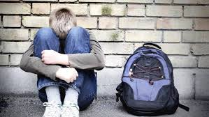
Причин — безліч, а жертвою може стати кожен, хто не вписався у рамки того чи іншого колективу

Slide 4
Форми шкільного булінгу можуть бути різними:
систематичні кепкування з будь-якого приводу (від національності до зовнішнього вигляду дитини);
фізичні і психічні приниження;
різного виду знущання;
бойкот та ігнорування;
псування особистих речей;
кібербулінг, тобто знущання з використанням електронних засобів комунікації.

Slide 5
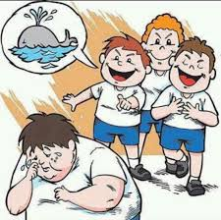

Зазвичай об'єктом знущань (жертвою) булінґу вибирають тих, у кого є дещо відмінне від однолітків. Відмінність може бути будь-якою:
особливості зовнішності;
манера спілкування,
поведінки;
незвичайне захоплення;
соціальний статус,
національність,
релігійна належність

Slide 6
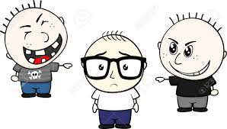
Жертви булінґу переживають важкі емоції – почуття приниження і сором, страх, розпач і злість.

Slide 7
Булінґ вкрай негативно впливає на соціалізацію жертви, спричиняючи:
неадекватне сприймання себе – занижену самооцінку, комплекс неповноцінності, беззахисність
негативне сприймання однолітків – відсторонення від спілкування, самотність, часті прогули у школі;
девіантну поведінку – схильність до правопорушень, суїцидальні наміри, формування алкогольної, тютюнової чи наркотичної залежності.
негативне сприймання одноліткі відсторонення від спілкування, самотність, часті прогули у школі;

Slide 8

Як розпізнати, що ваша дитина піддається булінгу?

Slide 9
1. У дитини мало або взагалі немає друзів, з якими вона проводить час.
2. Боїться ходити до школи або брати участь у заходах з однолітками (гуртки, спорт).
3. Ходить до школи довгим «нелогічним» шляхом.
4. Втрачає інтерес до навчання або раптом починає погано вчитися.
5. Приходить додому сумна, похмура, зі сльозами.

Slide 10
6. Постійно відмовляється йти до школи, посилаючись на головний біль, біль у животі, погане самопочуття.
7. Має розлади сну або часті погані сни.
8. Втрачає апетит, проявляє тривожність, страждає від низької самооцінки.
9. Якщо дитину шантажують у школі, вона може почати просити додаткові гроші на кишенькові витрати, щоб відкупитися від агресора.

Slide 11
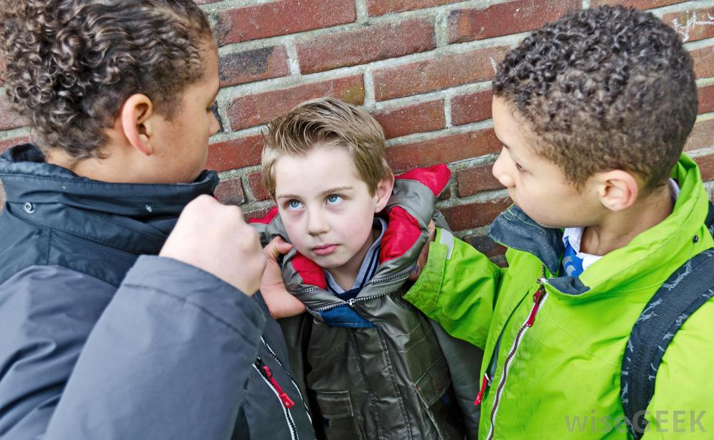
Як допомогти дитині, якщо вона піддається булінгу?

Slide 12
1. У першу чергу заспокойтесь, і тільки після цього починайте розмову з дитиною.
2. Дайте відчути, що ви поруч, готові підтримати та допомогти, вислухати та захистити.
3. Запевніть дитину, що ви не звинувачуєте її у тому, що відбувається, і вона може говорити відверто.
4. Пам’ятайте, що дитині може бути неприємно говорити на цю тему, вона вразлива у цей момент. Будьте терплячими та делікатними.
5. Спробуйте з’ясувати все, що зможете, проте не повторюйте ті ж самі запитання по декілька разів, допитуючись.

Slide 13
6. Запропонуйте подумати, які дії допоможуть дитині почуватися у більшій безпеці зараз (наприклад, бути певний час ближче до дорослих, не залишатися після уроків тощо).
7. Розкажіть дитині, що немає нічого поганого у тому, щоб повідомити про агресивну поведінку щодо когось учителю або принаймні друзям. Поясніть різницю між “пліткуванням” та “піклуванням” про своє життя чи життя друга/однокласника.
8. Спитайте, яка саме ваша допомога буде корисна дитині, вислухайте уважно. Можливо ви запропонуєте свій варіант. Це допоможе розробити спільну стратегію змін.
9. Пам’ятайте, що ситуації фізичного насилля потребують негайного втручання з боку батьків та візит до школи.

Slide 14

Як батькам і школі запобігти булінгу?

Slide 15

Швидка та доречна реакція дорослих (батьків і вчителів) на ситуацію булінгу повертає дітям відчуття безпеки та захищеності, демонструє, що насилля не прийнятне

Slide 16
Саме тому, як тільки ви побачили або дізналися про булінг:
1. Негайно втручайтесь та зупиняйте насилля — булінг не можна ігнорувати.
2. Зберігайте спокій та будьте делікатними, не примушуйте дітей публічно говорити на важкі для них теми. Краще вести розмову наодинці, або в малих групах.
3. Уникайте слів жертва чи агресор — це призводить до стигматизації.
4. Не намагайтеся ставати на чийсь бік або викликати відчуття провини до того, хто потерпає від булінгу. Так ви закріплюєте поведінку жертви.
5. Пояснюйте, які саме дії є насиллям і чому їх необхідно припинити.

Slide 17
6. Не вимагайте публічних вибачень. Це може загострити ситуацію.
7. Допоможіть дітям зрозуміти, що таке булінг і як протистояти йому безпечно.
8. Спілкуйтеся з дітьми. Прислухайтеся до них. Знайте їхніх друзів, запитуйте про школу, розумійте їхні проблеми.
9. Заохочуйте дітей робити те, що вони люблять. Інтереси і хобі можуть підвищити довіру, допомогти дітям здружитися і попередити схильність до булінгу.
10. Показуйте приклад ставлення до інших із добротою та повагою.

Slide 18
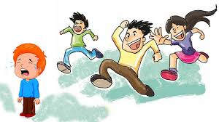
До чого може призвести булінг?

Slide 19
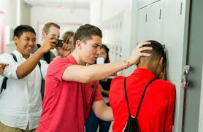
Булінг впливає на всіх, хто бере в ньому участь або спостерігає, та має деструктивні наслідки в майбутньому житті.

Slide 20
Ті, хто піддаються булінгу:
– втрачають відчуття емоційної та фізичної безпеки, довіри до місця, у якому мають перебувати щодня;
– відчувають безпорадність і страх від постійної загрози. Булінг провокує тривожні та депресивні розлади, пригнічує імунітет, що підвищує вразливість до різних захворювань;
– втрачають повагу до себе. Страхи та невпевненість руйнують здатність до формування та підтримки стосунків з однолітками, що призводить до відчуття самотності;
– втрачають інтерес до різних форм активності та не можуть нормально навчатися. У деяких випадках можна простежити зв’язок між потерпанням від булінгу та розладами харчуванням (анорексії та булімії), емоційної сфери (депресіями та суїцидальною поведінкою).

Slide 21
Ті, хто булять:
– частіше за інших потрапляють у ситуації, де проявляється насилля та порушуються закони;
– частіше беруть участь у бійках, причетні у вандалізмі, залучаються до ранніх статевих стосунків, мають досвід вживання алкоголю та наркотичних речовин.
Ті, хто вимушені спостерігати:
– часто страждають від відчуття безпорадності, етичного конфлікту: втрутитись у ситуацію булінгу чи ж залишитись осторонь;
– потерпають від депресивних станів чи перезбудження, намагаються менше відвідувати школу.

Slide 22

Сподіваємося, що знання цієї інформації доможе Вашій родині уникнути БУЛІНГУ!!!

